Slide 1

Verband der
Restauratoren
1

Slide 2

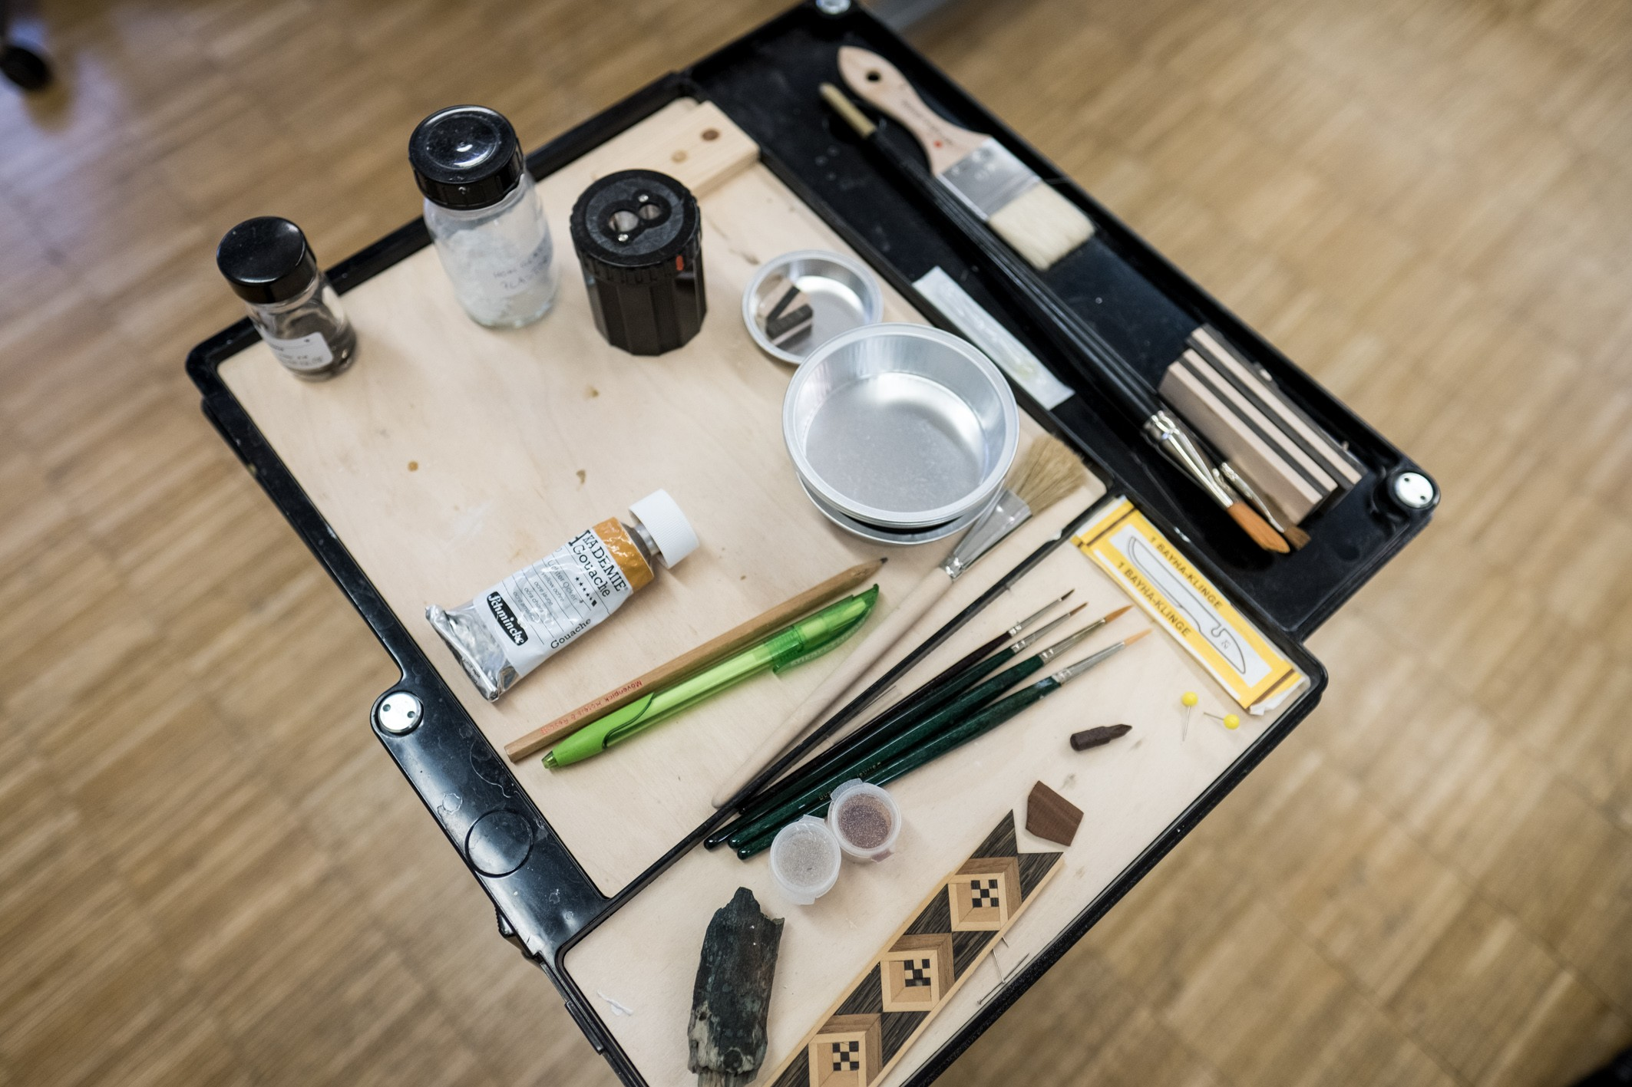
Was macht den Beruf der Restaurator:innen aus?
Verband der
Restauratoren
Einblicke in die Ateliers des Restaurierungszentrums Düsseldorf, Foto: Oliver Tjaden
2

Slide 3
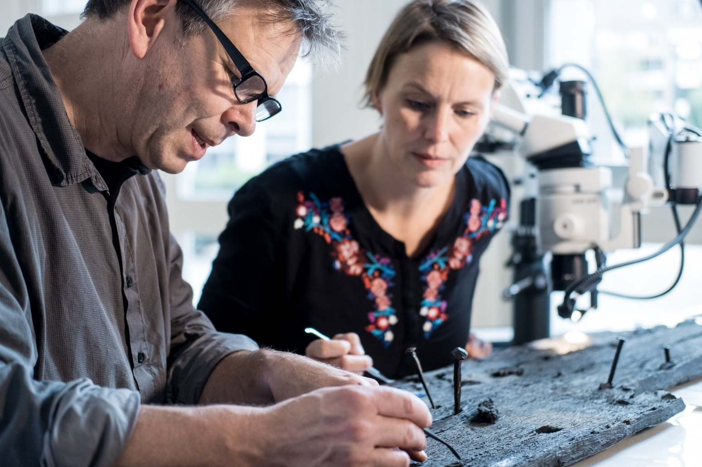
BERUFSBILD RESTAURATOR:IN
Der Beruf
Die Tätigkeiten
Die Kompetenzen
Berufseinstieg und
Weiterbildung
Fachrichtungen
Einblicke in die Ateliers des Restaurierungszentrums Düsseldorf, Foto: Oliver Tjaden
Verband der Restauratoren

Slide 4
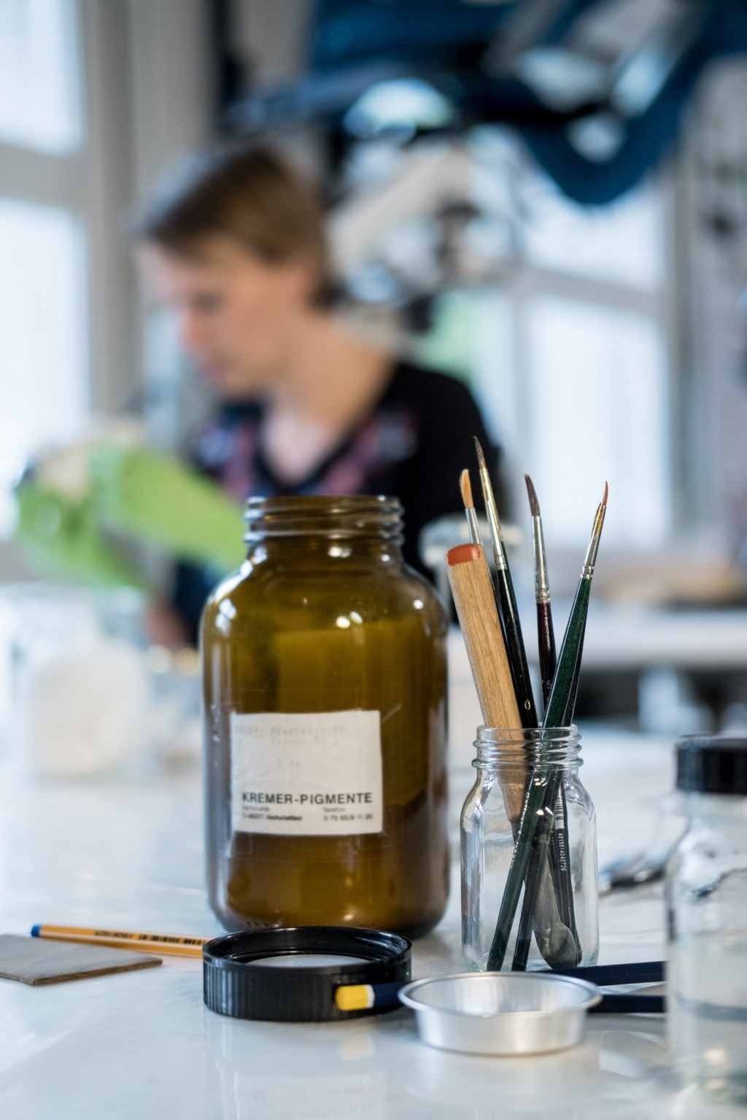
BERUFSBILD RESTAURATOR:IN
Der Beruf
Schutz und Erhalt des Kulturerbes
Restaurator:innen schützen und erhalten Objekte und Werke des kulturellen Erbes für die langfristige Nutzung, Forschung und Wissensvermittlung.
Wissenschaftliche und praxisorientierte Forschung
Sie untersuchen Material, Herstellungstechniken und den kulturellen Kontext.
Entwicklung, Planung und Durchführung von Maßnahmen
Sie sind planerisch-organisatorisch und ausführend tätig.
Vielfältige Tätigkeitsfelder
Restaurator:innen sind als Angehörige eines freien Berufs vorwiegend in der Praxis, der Wissenschaft, der Forschung, in der Planung, in der Lehre, im Museums- und Ausstellungswesen und in der Denkmalpflege tätig.
Foto: Oliver Tjaden

Slide 5
BERUFSBILD RESTAURATOR:IN
2. Die Tätigkeiten
Konservieren
  Die Konservierung bezeichnet allgemein alle „Vorkehrungen und Maßnahmen, die auf die Bewahrung des Kulturerbes bei gleichzeitiger Respektierung der Bedeutung abzielen, ein- schließlich der Zugänglichkeit für gegenwärtige und zukünftige Generationen“1. Hierzu gehören im Rahmen der stabili sierenden Konservierung „Maßnahmen, die direkt an einem Objekt vorgenommen werden, um weiteren Abbau zu verhindern oder zu verzögern und/oder Schaden zu begrenzen“.
Restaurieren
  Die Restaurierung beschreibt „Maßnahmen an einem stabilen oder stabilisierten Objekt, die darauf abzielen, dessen Wertschätzung, dessen Verständnis und/oder dessen Benutzung zu erleichtern, wobei dessen Bedeutung sowie die vorgefundenen Techniken und Materialien respektiert werden“.
Prävention
  Die Präventive Konservierung beinhaltet „Vorkehrungen und Maßnahmen zur Vermeidung oder Minimierung von künftigem Schaden, Abbau, Verlust und folglich invasivem Eingriff“.
  (DIN EN 15898:2019, Erhaltung des kulturellen Erbes)
Verband der Restauratoren

Slide 6
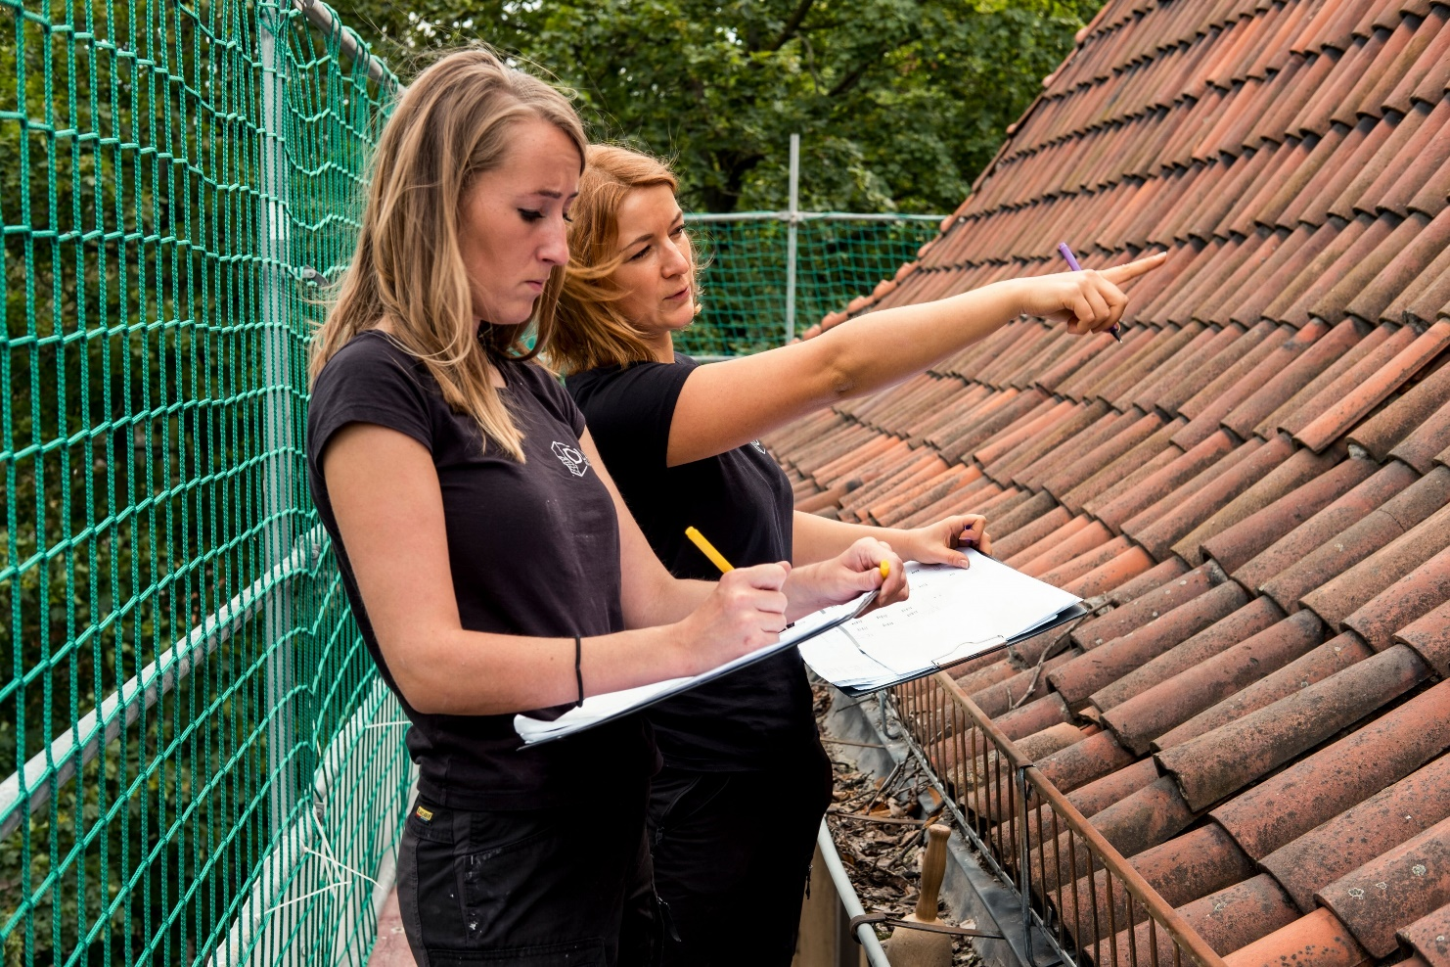
BERUFSBILD RESTAURATOR:IN
2. Die Tätigkeiten
Grundlegende Kriterien:
Kompetenz durch spezielle Ausbildung
Maßnahmen basieren auf Technik und Wissenschaft
Restaurierungsethik als Rahmen allen Handelns
Bestandsaufnahmen vor Maßnahmen
Objektbewertung
Umfassende Dokumentation
Julica Ebeling und Eliza Seifert von Duvar Restaurierung erfassen eine Gebäudehülle. Foto: Denise Czaja
Verband der Restauratoren
Notes:
• Kompetenz durch spezielle Ausbildung: Fachkräfte für Konservierung-Restaurierung beurteilen und greifen direkt in das materielle Gefüge des Kulturerbes ein.
• Maßnahmen basieren auf Technik und Wissenschaft: Die vorgenommenen Arbeiten entsprechen dem neuesten technischen und wissenschaftlichen Stand.
• Restaurierungsethik:
Rahmen für restauratorisches Handeln.
Berücksichtigung von Besonderheiten des Kulturerbes.
Veränderungen müssen vom Original unterscheidbar bleiben, zukünftige Maßnahmen ermöglichen und auf das Notwendige beschränkt sein.
• Bestandsaufnahmen vor Maßnahmen: Erhebung von Herstellungsprozessen, Intentionen und Einwirkungen auf Kulturgut mittels geistes- und naturwissenschaftlicher Methoden.
• Objektbewertung: Speziell im nationalen und internationalen Leihverkehr von Museen und Sammlungen relevant.
• Umfassende Dokumentation:
Aufzeichnungen aller Untersuchungen, Maßnahmen, Methoden und Materialien.
Zustandsprotokolle im Leihverkehr sind ein zentraler Bestandteil für Erhalt und Historie.

Slide 7
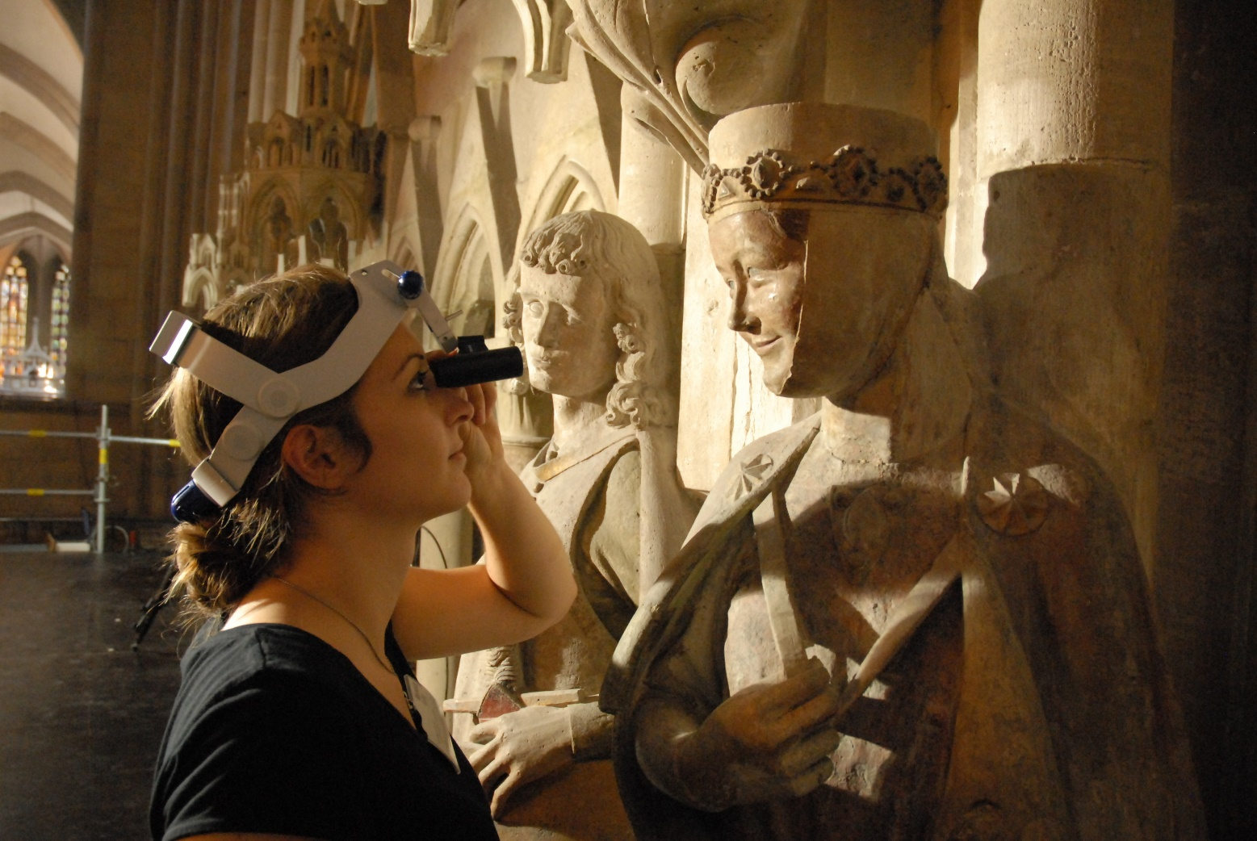
BERUFSBILD RESTAURATOR:IN
2. Die Tätigkeiten
Restaurator:innen:
lehren
beraten
erstellen als Sachverständige Gutachten
sind Fachplaner:innen
sind mit der Forschung, Konzeptionierung, Erstellung von Leistungsverzeichnissen, Maßnahmendurchführung und der Bauleitung betraut.
Verband der Restauratoren
Untersuchungen mit Kopflupe, Foto: Ulrich Schießl, Naumburg Kolleg
Notes:
• Kompetenz durch spezielle Ausbildung: Fachkräfte für Konservierung-Restaurierung beurteilen und greifen direkt in das materielle Gefüge des Kulturerbes ein.
• Maßnahmen basieren auf Technik und Wissenschaft: Die vorgenommenen Arbeiten entsprechen dem neuesten technischen und wissenschaftlichen Stand.
• Restaurierungsethik:
Rahmen für restauratorisches Handeln.
Berücksichtigung von Besonderheiten des Kulturerbes.
Veränderungen müssen vom Original unterscheidbar bleiben, zukünftige Maßnahmen ermöglichen und auf das Notwendige beschränkt sein.
• Bestandsaufnahmen vor Maßnahmen: Erhebung von Herstellungsprozessen, Intentionen und Einwirkungen auf Kulturgut mittels geistes- und naturwissenschaftlicher Methoden.
• Objektbewertung: Speziell im nationalen und internationalen Leihverkehr von Museen und Sammlungen relevant.
• Umfassende Dokumentation:
Aufzeichnungen aller Untersuchungen, Maßnahmen, Methoden und Materialien.
Zustandsprotokolle im Leihverkehr sind ein zentraler Bestandteil für Erhalt und Historie.

Slide 8
BERUFSBILD RESTAURATOR:IN
3. Die Kompetenzen
Fundiertes theoretisches Wissen und praktische Fähigkeiten im Fachgebiet und
Kenntnisse in benachbarten Disziplinen wie Kunst-, Naturwissenschaften, Projekt- und Prozessmanagement sowie Betriebsführung
sind Grundlage für
Erfassung, Interpretation und Kontextualisierung von Informationen zu Herstellungstechniken, Überarbeitungen und zeitgeschichtlichen Spuren.
Anpassung oder Entwicklung neuer Werkzeuge und Methoden.
Entscheidungen über notwendige Erhaltungsmaßnahmen.
Analyse und Anpassung laufender Prozesse unter Berücksichtigung langfristiger Faktoren (z. B. Umwelteinflüsse).
Interdisziplinäre Zusammenarbeit
Verband der Restauratoren
Notes:
• Kompetenz durch spezielle Ausbildung: Fachkräfte für Konservierung-Restaurierung beurteilen und greifen direkt in das materielle Gefüge des Kulturerbes ein.
• Maßnahmen basieren auf Technik und Wissenschaft: Die vorgenommenen Arbeiten entsprechen dem neuesten technischen und wissenschaftlichen Stand.
• Restaurierungsethik:
Rahmen für restauratorisches Handeln.
Berücksichtigung von Besonderheiten des Kulturerbes.
Veränderungen müssen vom Original unterscheidbar bleiben, zukünftige Maßnahmen ermöglichen und auf das Notwendige beschränkt sein.
• Bestandsaufnahmen vor Maßnahmen: Erhebung von Herstellungsprozessen, Intentionen und Einwirkungen auf Kulturgut mittels geistes- und naturwissenschaftlicher Methoden.
• Objektbewertung: Speziell im nationalen und internationalen Leihverkehr von Museen und Sammlungen relevant.
• Umfassende Dokumentation:
Aufzeichnungen aller Untersuchungen, Maßnahmen, Methoden und Materialien.
Zustandsprotokolle im Leihverkehr sind ein zentraler Bestandteil für Erhalt und Historie.

Slide 9
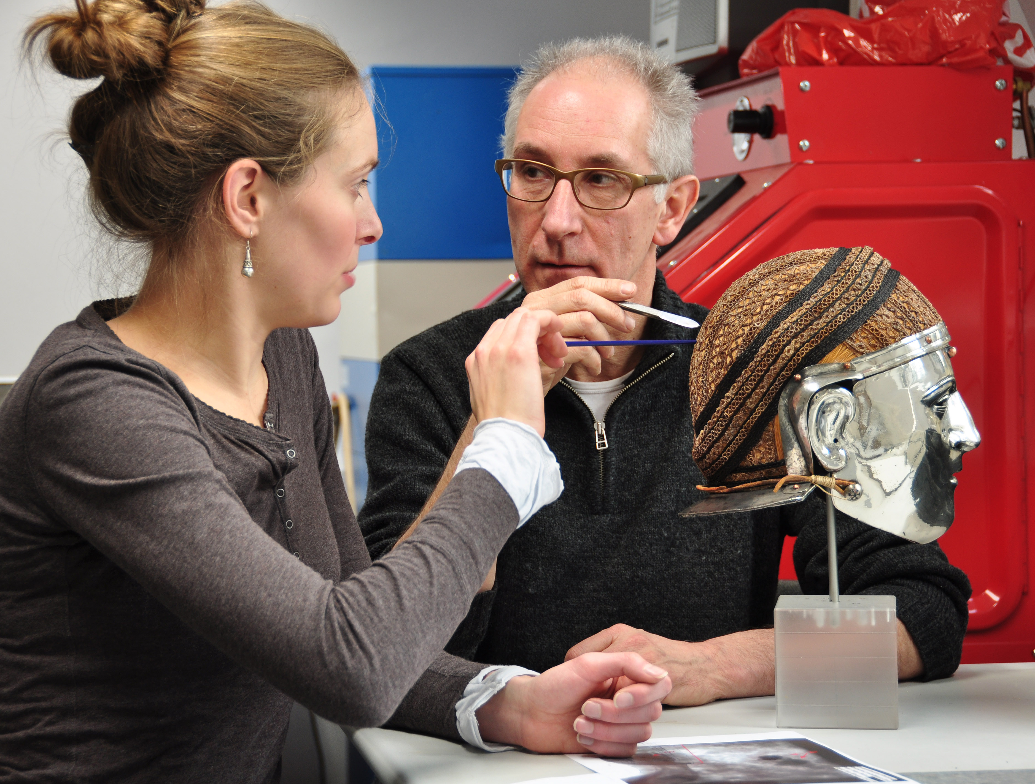
Rekonstruktion eines römischen Reiterhelms. Foto: Museum Het Valkhof in Nijmegen
Verband der Restauratoren
Notes:
• Kompetenz durch spezielle Ausbildung: Fachkräfte für Konservierung-Restaurierung beurteilen und greifen direkt in das materielle Gefüge des Kulturerbes ein.
• Maßnahmen basieren auf Technik und Wissenschaft: Die vorgenommenen Arbeiten entsprechen dem neuesten technischen und wissenschaftlichen Stand.
• Restaurierungsethik:
Rahmen für restauratorisches Handeln.
Berücksichtigung von Besonderheiten des Kulturerbes.
Veränderungen müssen vom Original unterscheidbar bleiben, zukünftige Maßnahmen ermöglichen und auf das Notwendige beschränkt sein.
• Bestandsaufnahmen vor Maßnahmen: Erhebung von Herstellungsprozessen, Intentionen und Einwirkungen auf Kulturgut mittels geistes- und naturwissenschaftlicher Methoden.
• Objektbewertung: Speziell im nationalen und internationalen Leihverkehr von Museen und Sammlungen relevant.
• Umfassende Dokumentation:
Aufzeichnungen aller Untersuchungen, Maßnahmen, Methoden und Materialien.
Zustandsprotokolle im Leihverkehr sind ein zentraler Bestandteil für Erhalt und Historie.

Slide 10
BERUFSBILD RESTAURATOR:IN
4. Berufseinstieg und Weiterbildung
Der Zugang zum Beruf erfolgt in Deutschland in der Regel durch ein abgeschlossenes Hochschulstudium der Konservierung und Restaurierung.
Der europäische Konsens zur Tätigkeit der Konservierung und Restaurierung ist in den europäischen Berufsrichtlinien genau definiert: ein konsekutives Studium. Für den Antritt des Studiums werden in der Regel ein studienvorbereitendes Praktikum sowie eine Eignungsprüfung verlangt.
Im Studium spezialisieren sich die Studierenden meist auf eine Fachrichtung, welche abhängig von der jeweiligen Hochschule mehrere Werk- oder Materialgruppen umfasst.
Lebenslanges Lernen ist Voraussetzung für die Bewältigung anstehender, sich fortwährend ändernder Problemstellungen.
Verband der Restauratoren
Notes:
• Kompetenz durch spezielle Ausbildung: Fachkräfte für Konservierung-Restaurierung beurteilen und greifen direkt in das materielle Gefüge des Kulturerbes ein.
• Maßnahmen basieren auf Technik und Wissenschaft: Die vorgenommenen Arbeiten entsprechen dem neuesten technischen und wissenschaftlichen Stand.
• Restaurierungsethik:
Rahmen für restauratorisches Handeln.
Berücksichtigung von Besonderheiten des Kulturerbes.
Veränderungen müssen vom Original unterscheidbar bleiben, zukünftige Maßnahmen ermöglichen und auf das Notwendige beschränkt sein.
• Bestandsaufnahmen vor Maßnahmen: Erhebung von Herstellungsprozessen, Intentionen und Einwirkungen auf Kulturgut mittels geistes- und naturwissenschaftlicher Methoden.
• Objektbewertung: Speziell im nationalen und internationalen Leihverkehr von Museen und Sammlungen relevant.
• Umfassende Dokumentation:
Aufzeichnungen aller Untersuchungen, Maßnahmen, Methoden und Materialien.
Zustandsprotokolle im Leihverkehr sind ein zentraler Bestandteil für Erhalt und Historie.

Slide 11
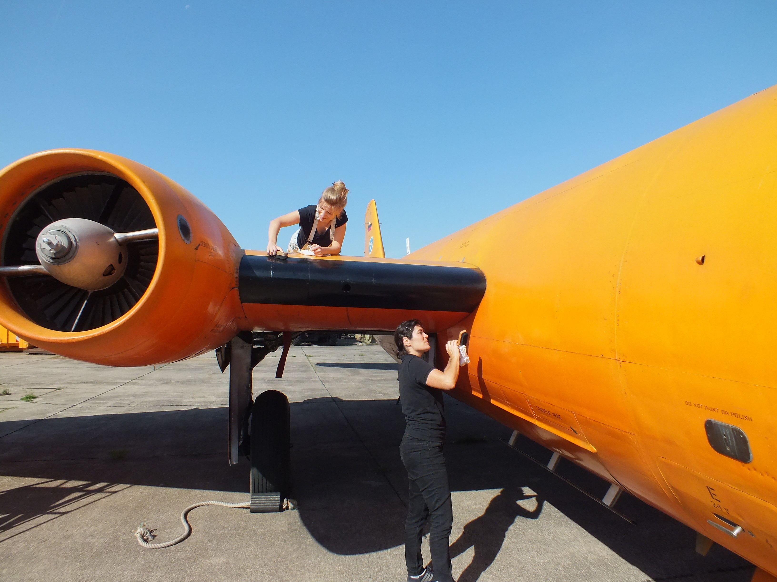
Verband der Restauratoren
Die Restauratorinnen Laura Niklas (auf der Tragfläche) und Kathrin Strobl beim Wachsen des Flugzeugs „English Electric Canberra“ aus der Sammlung des Militärhistorischen Museums in Berlin-Gatow, Foto: Frank Lemke, MHM
Notes:
• Kompetenz durch spezielle Ausbildung: Fachkräfte für Konservierung-Restaurierung beurteilen und greifen direkt in das materielle Gefüge des Kulturerbes ein.
• Maßnahmen basieren auf Technik und Wissenschaft: Die vorgenommenen Arbeiten entsprechen dem neuesten technischen und wissenschaftlichen Stand.
• Restaurierungsethik:
Rahmen für restauratorisches Handeln.
Berücksichtigung von Besonderheiten des Kulturerbes.
Veränderungen müssen vom Original unterscheidbar bleiben, zukünftige Maßnahmen ermöglichen und auf das Notwendige beschränkt sein.
• Bestandsaufnahmen vor Maßnahmen: Erhebung von Herstellungsprozessen, Intentionen und Einwirkungen auf Kulturgut mittels geistes- und naturwissenschaftlicher Methoden.
• Objektbewertung: Speziell im nationalen und internationalen Leihverkehr von Museen und Sammlungen relevant.
• Umfassende Dokumentation:
Aufzeichnungen aller Untersuchungen, Maßnahmen, Methoden und Materialien.
Zustandsprotokolle im Leihverkehr sind ein zentraler Bestandteil für Erhalt und Historie.

Slide 12
BERUFSBILD RESTAURATOR:IN
5. Fachrichtungen und Spezialisierungen
ARCHÄOLOGISCHES KULTURGUT
ETHNOGRAFISCHE OBJEKTE – VOLKS- UND VÖLKERKUNDE
FOTOGRAFIE, FILM UND AUDIOVISUELLES KULTURGUT
GEMÄLDE & SKULPTUREN GLASMALEREI
GRAFIK, ARCHIV- UND BIBLIOTHEKSGUT
INDUSTRIELLES KULTURGUT KUNSTHANDWERKLICHE OBJEKTE LEDER UND ARTVERWANDTE MATERIALIEN
METALLOBJEKTE MÖBEL UND HOLZOBJEKTE MUSIKINSTRUMENTE
MODERNE UND ZEITGENÖSSISCHE KUNST PRÄVENTIVE KONSERVIERUNG
STEINKONSERVIERUNG TEXTIL
WANDMALEREI UND ARCHITEKTUROBERFLÄCHEN
Verband der Restauratoren
Notes:
• Kompetenz durch spezielle Ausbildung: Fachkräfte für Konservierung-Restaurierung beurteilen und greifen direkt in das materielle Gefüge des Kulturerbes ein.
• Maßnahmen basieren auf Technik und Wissenschaft: Die vorgenommenen Arbeiten entsprechen dem neuesten technischen und wissenschaftlichen Stand.
• Restaurierungsethik:
Rahmen für restauratorisches Handeln.
Berücksichtigung von Besonderheiten des Kulturerbes.
Veränderungen müssen vom Original unterscheidbar bleiben, zukünftige Maßnahmen ermöglichen und auf das Notwendige beschränkt sein.
• Bestandsaufnahmen vor Maßnahmen: Erhebung von Herstellungsprozessen, Intentionen und Einwirkungen auf Kulturgut mittels geistes- und naturwissenschaftlicher Methoden.
• Objektbewertung: Speziell im nationalen und internationalen Leihverkehr von Museen und Sammlungen relevant.
• Umfassende Dokumentation:
Aufzeichnungen aller Untersuchungen, Maßnahmen, Methoden und Materialien.
Zustandsprotokolle im Leihverkehr sind ein zentraler Bestandteil für Erhalt und Historie.

Slide 13

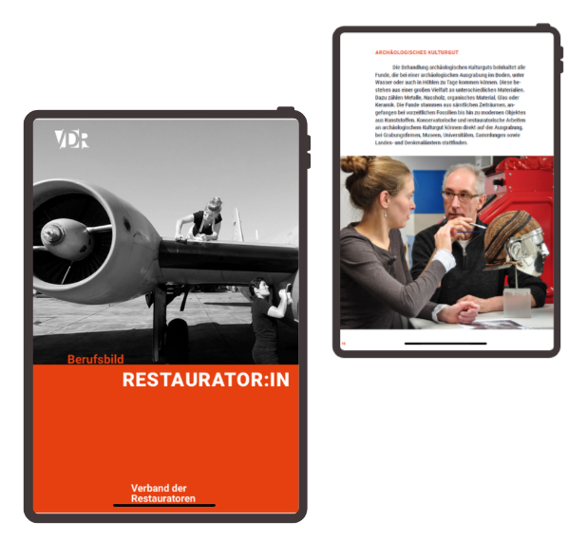
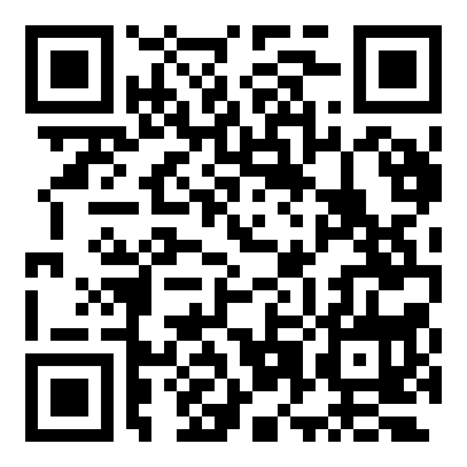
BERUFSBILD RESTAURATOR:IN
Entdecken Sie das Berufsbild als E-Paper
auf der Website www.restauratoren.de:
Verband der Restauratoren
Verband der Restauratoren

Slide 14
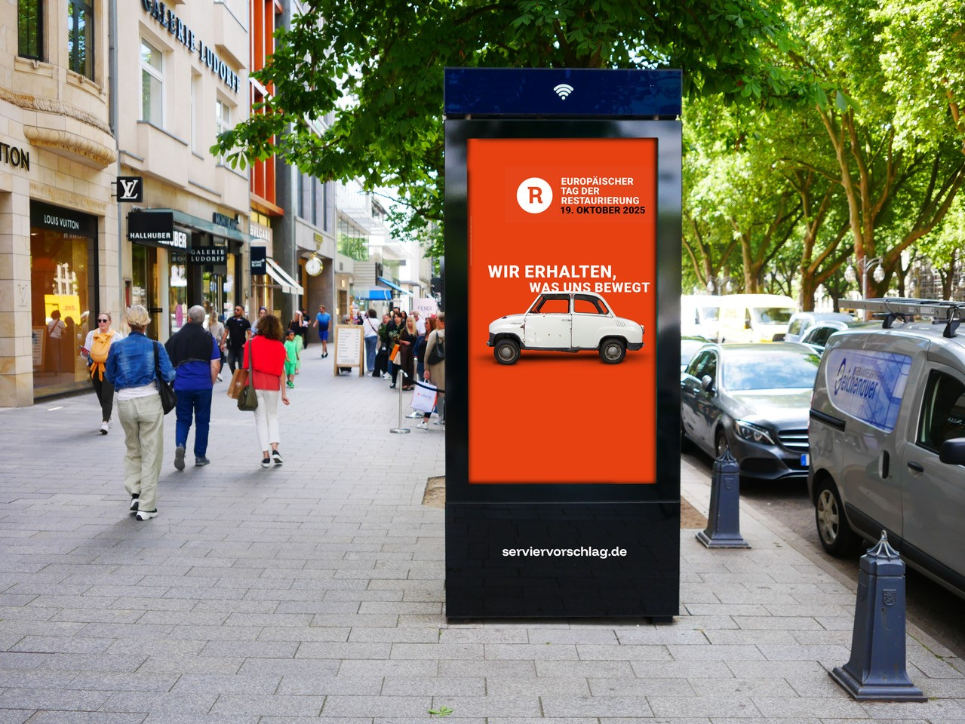

Lernen Sie die
Welt der Restaurierung live kennen an unserem bundesweiten Aktionstag!
Verband der Restauratoren
14

